Slide 1
Открытый конкурс проектов
в рамках программы
«Создавая возможности»
Проект
«Создание возможности
для оздоровления
пожилых людей
«Импульс»

Slide 2
Проблемы, на решение которых направлен проект:
Эмоциональное напряжение
Стрессы,
депрессия
Техногенное
воздействие
Снижение физической и социальной активности

Slide 3
Уличные тренажеры и сенсорные дорожки – эффективная альтернатива фитнесс-центрам
Занятия бесплатны
Тренируются различные группы мышц
Тренировки на свежем воздухе
Улучшают иммунитет и активизируют защитные силы организма
Доступны для людей разного возраста

Slide 4
Цель проекта: стимулирование активности граждан пожилого возраста в сфере продуктивного досуга путем создания спортивно-оздоровительных площадок .
Состав целевой группы
Люди старше 55 лет, регулярно посещающие организованные в рамках проекта занятия
250 человек
Инициативная группа
10 человек
Люди старше 55 лет из числа посещающих ЦАД и жителей города
400 человек

Slide 5
Задачи проекта:
Задача 1. Повышение физической активности, улучшение эмоционального состояния граждан пожилого возраста путем организации регулярных занятий на оборудованных площадках различной направленности (уличные тренажеры, сенсорная дорожка, площадка для оздоровительной гимнастики, площадка для фито-, арома-терапии).
Задача 2. Привлечение волонтеров для помощи в проведении занятий и для самостоятельного проведения занятий на оборудованных площадках.
Задача 3. Информирование о проекте и новых возможностях оздоровления людей старшего возраста.

Slide 6
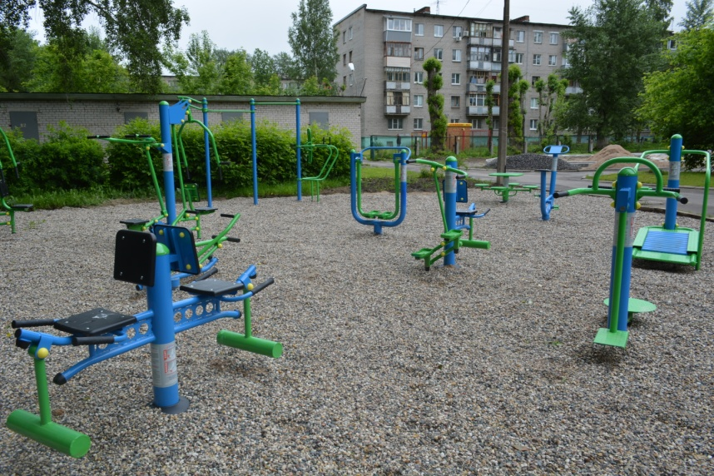
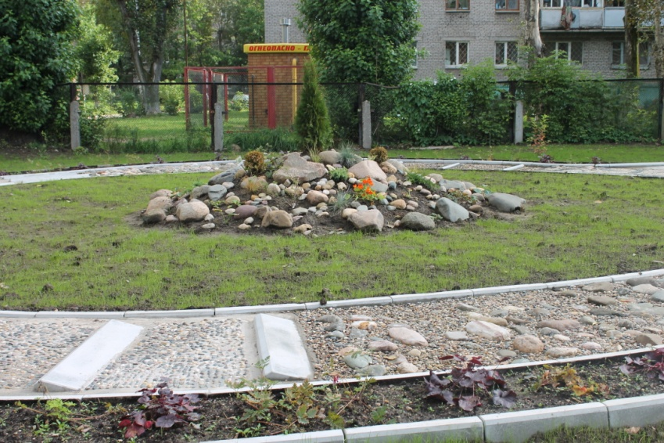
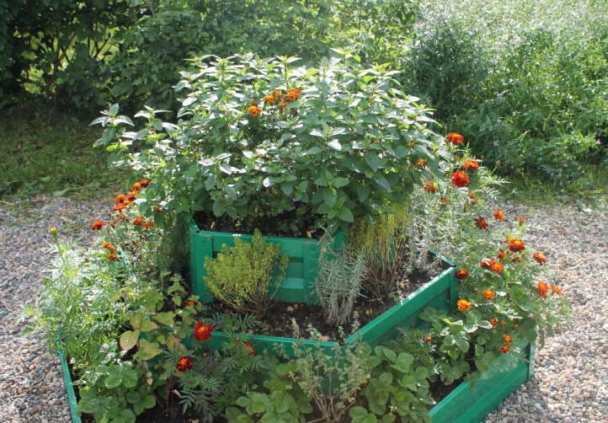
В рамках реализации первой задачи созданы:
Площадка с уличными тренажерами
Сенсорная дорожка
Площадка для фито- и арома-терапии

Slide 7
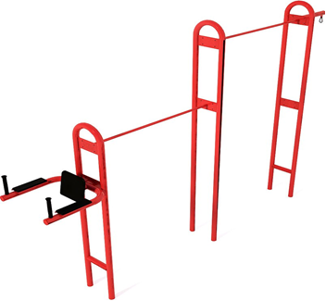
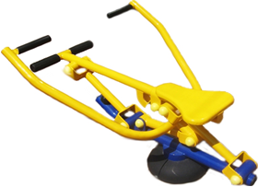
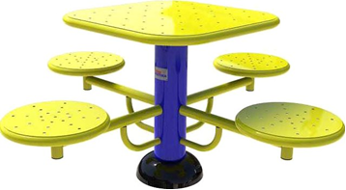
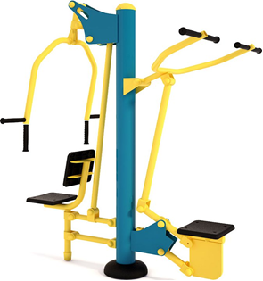
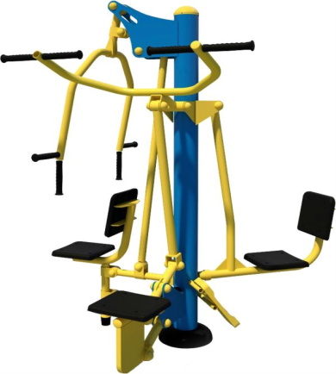
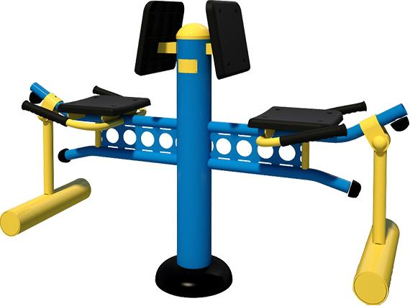
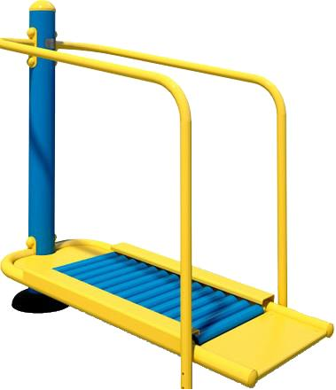
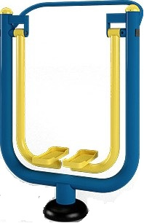
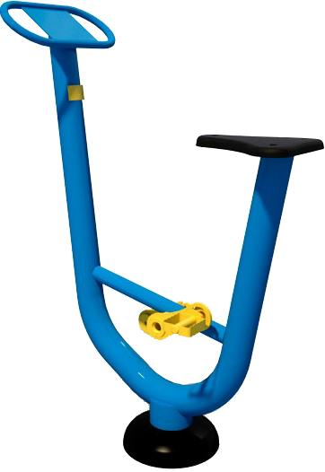
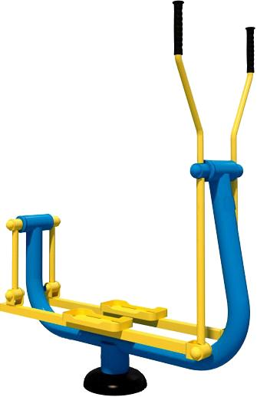
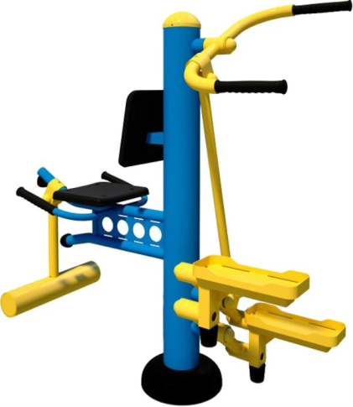
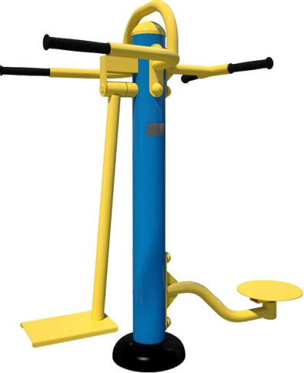
Установленные тренажеры

Slide 8
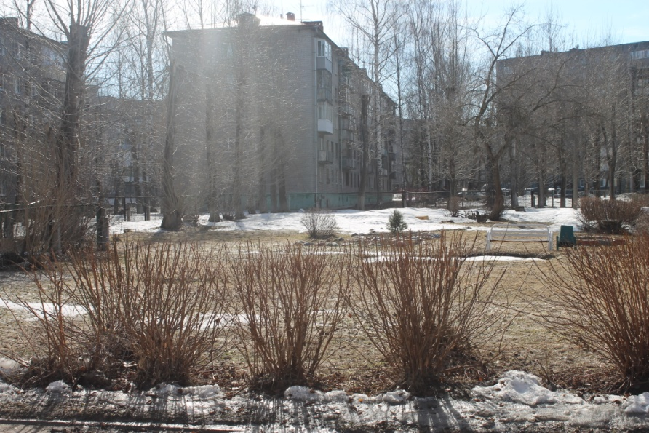
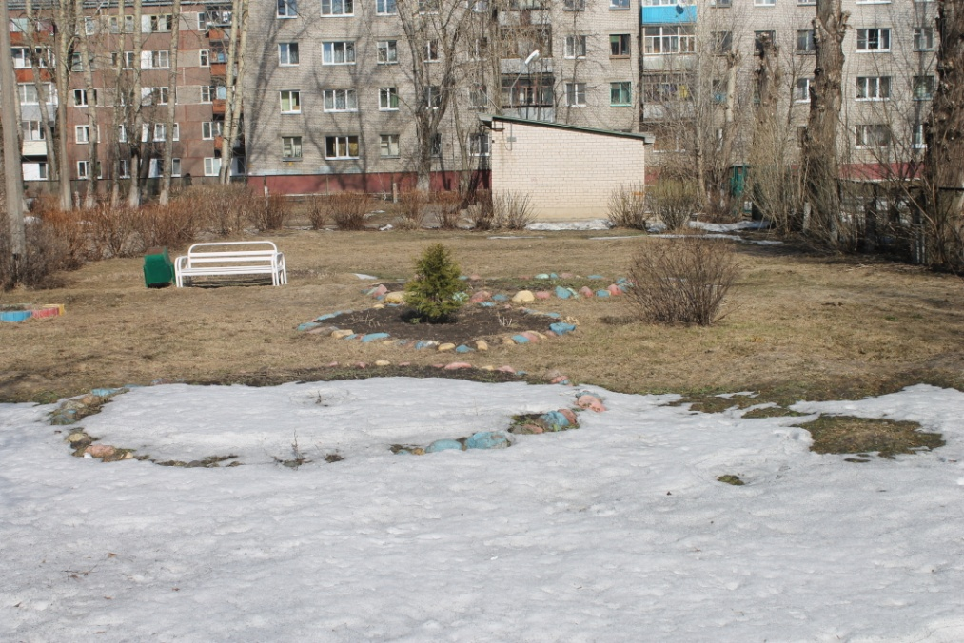
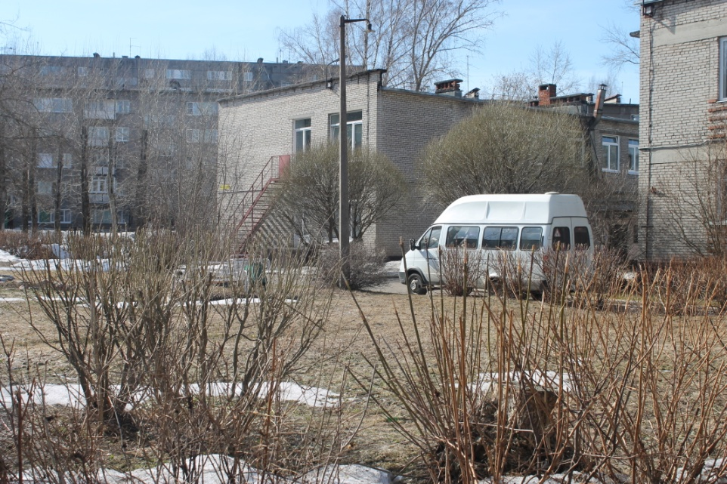
До…

Slide 9
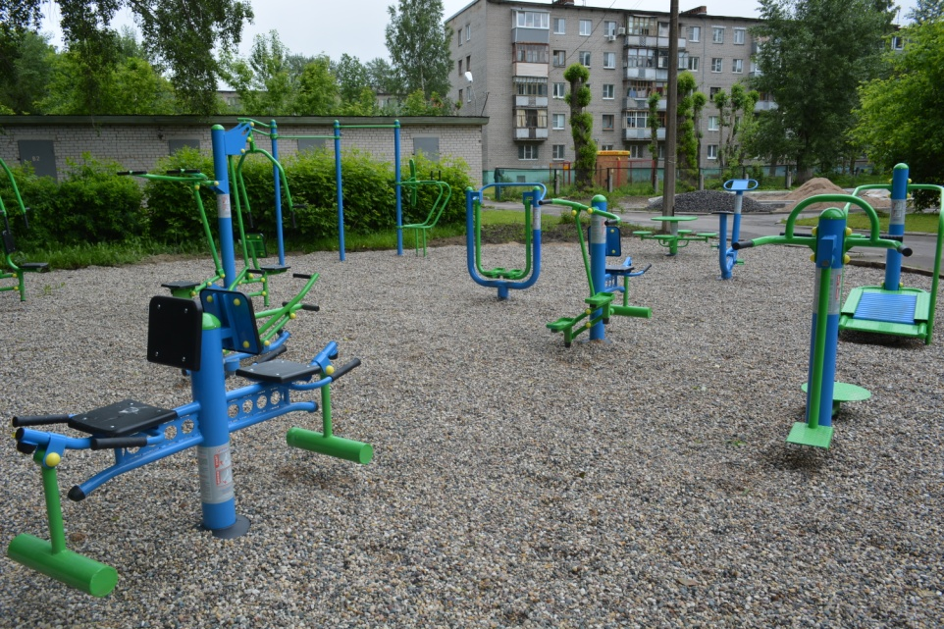
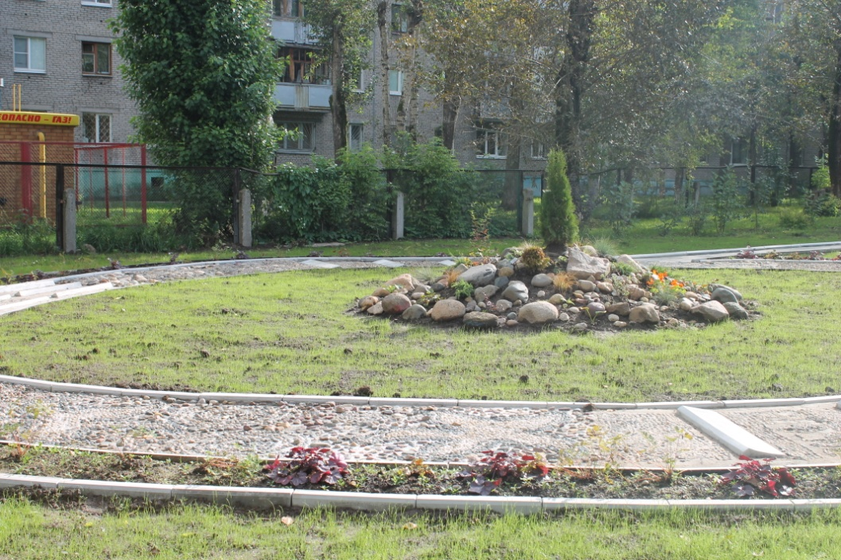
После…

Slide 10
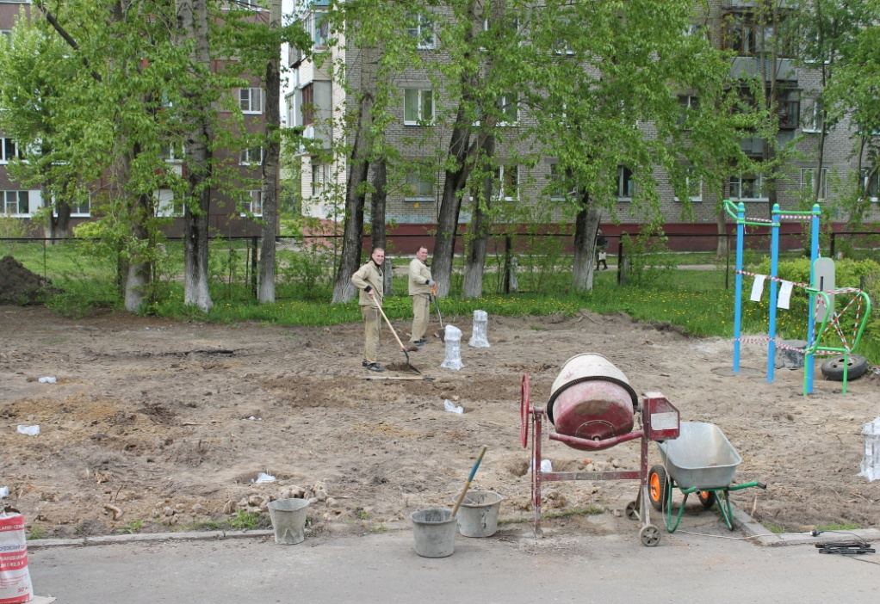
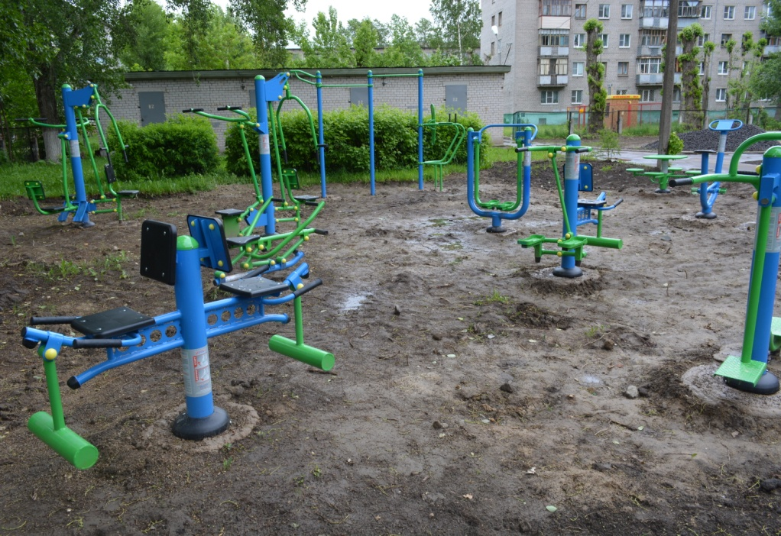
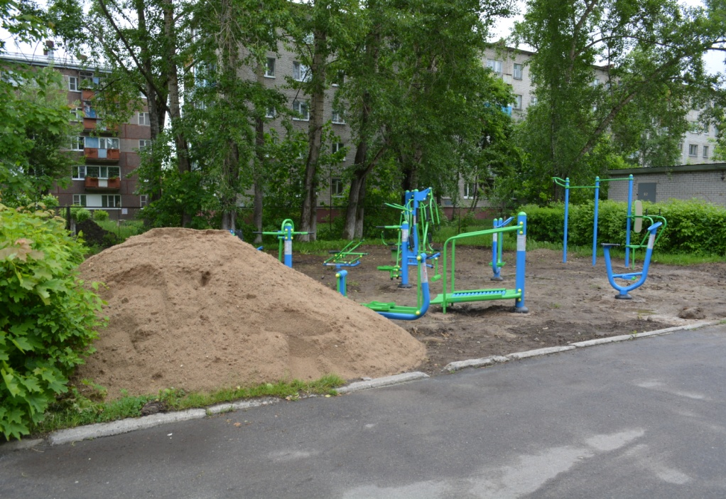
Как это было…

Slide 11
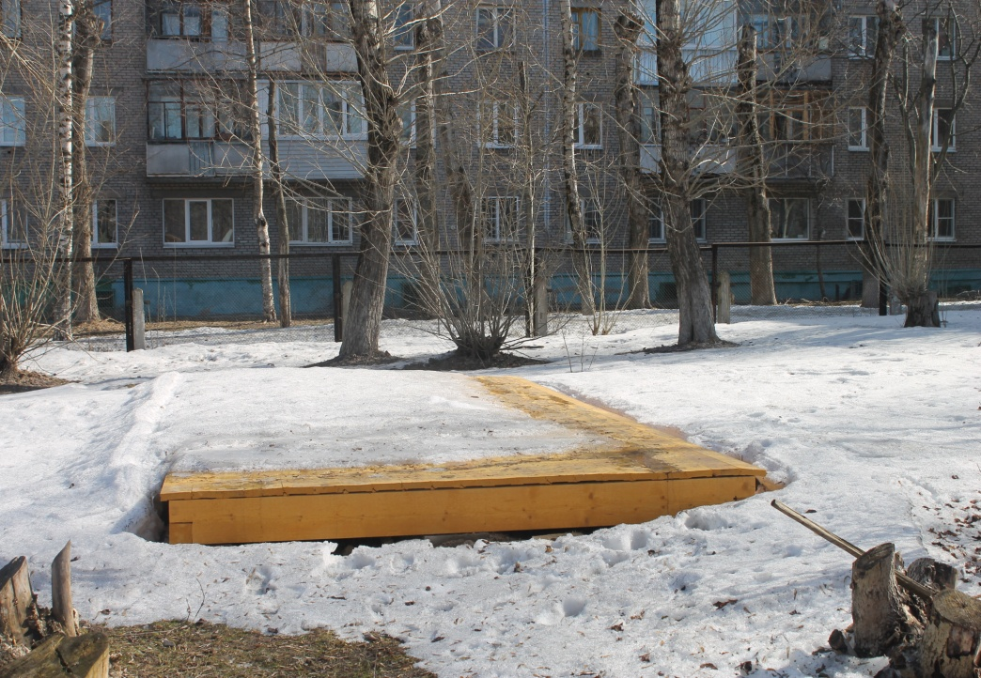
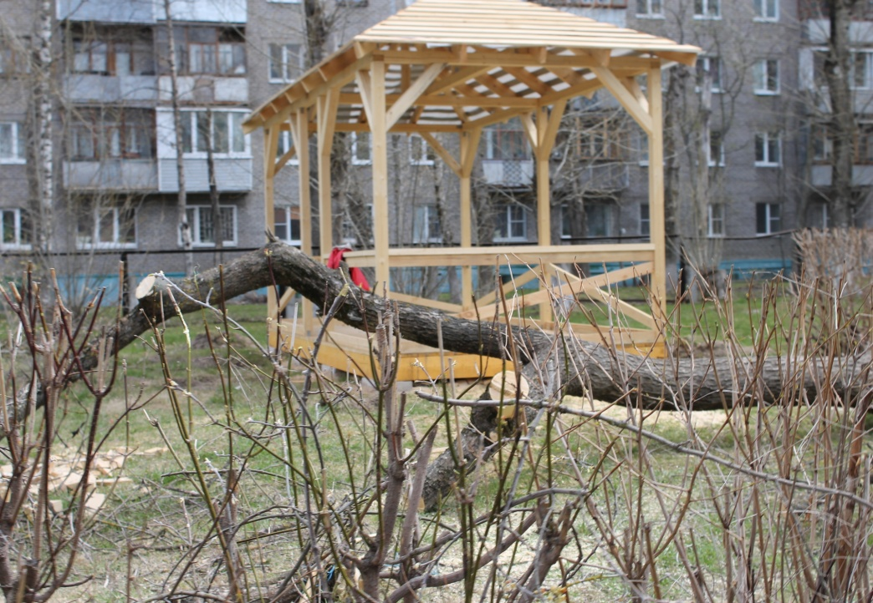
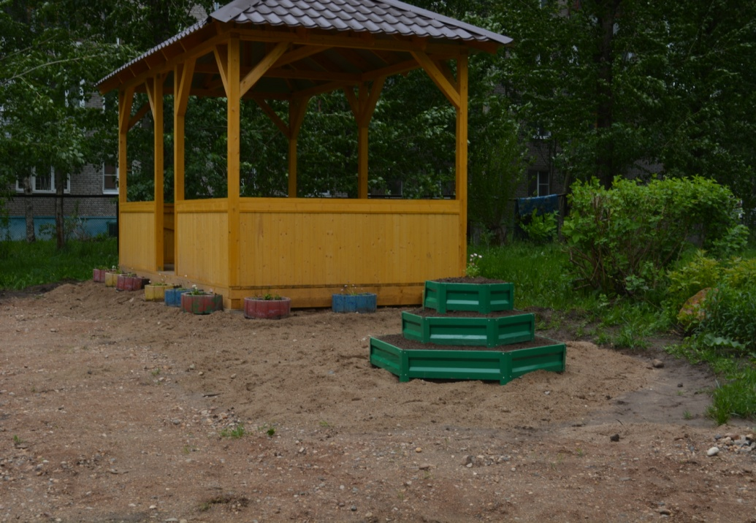
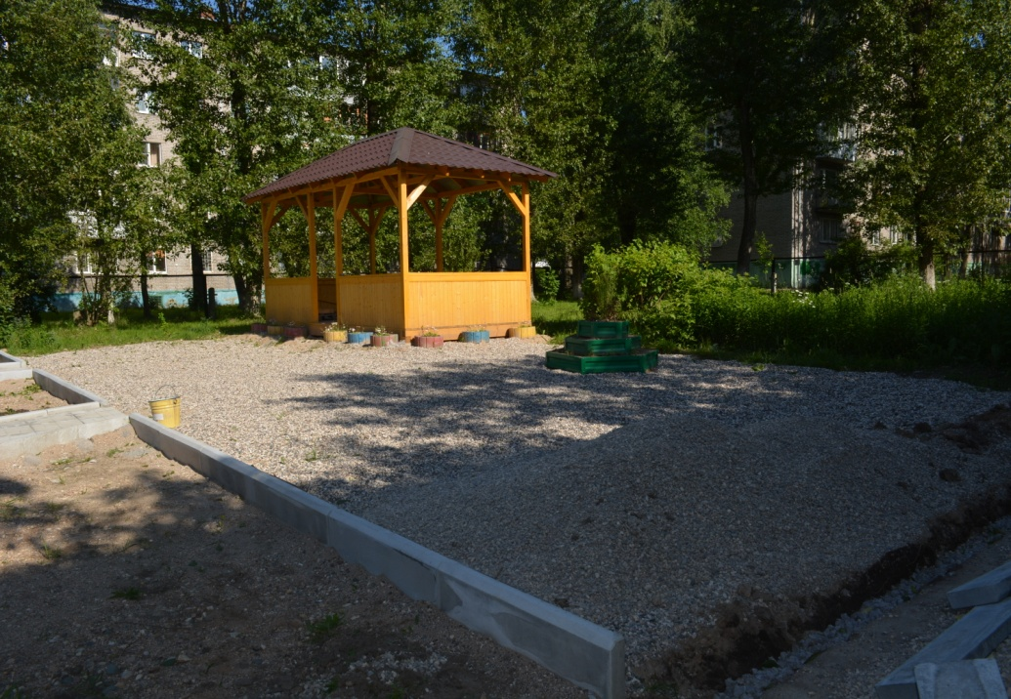

Slide 12
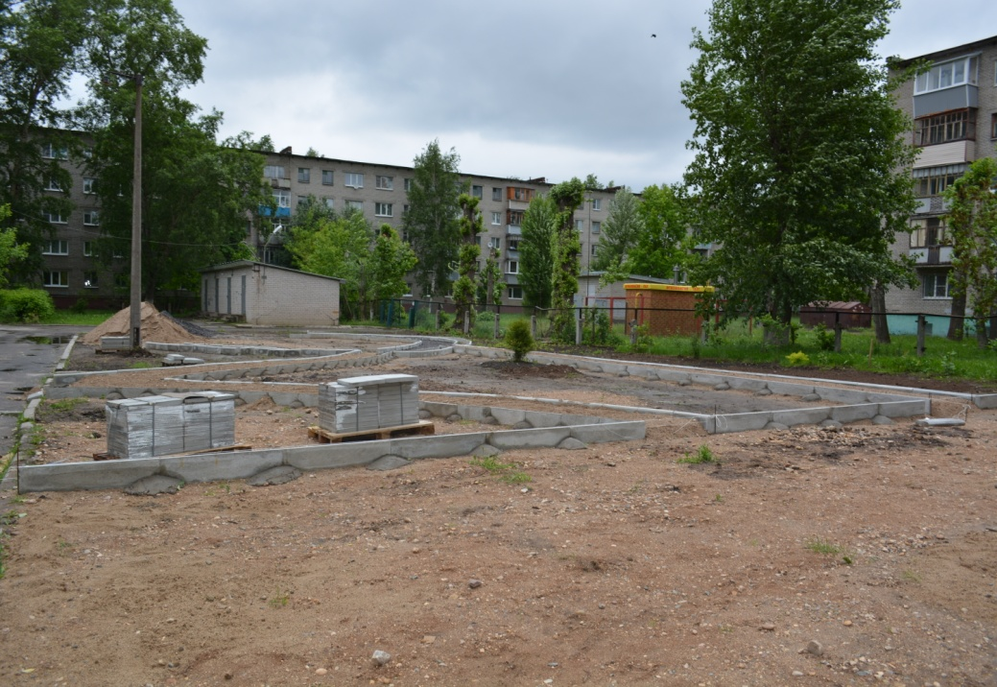
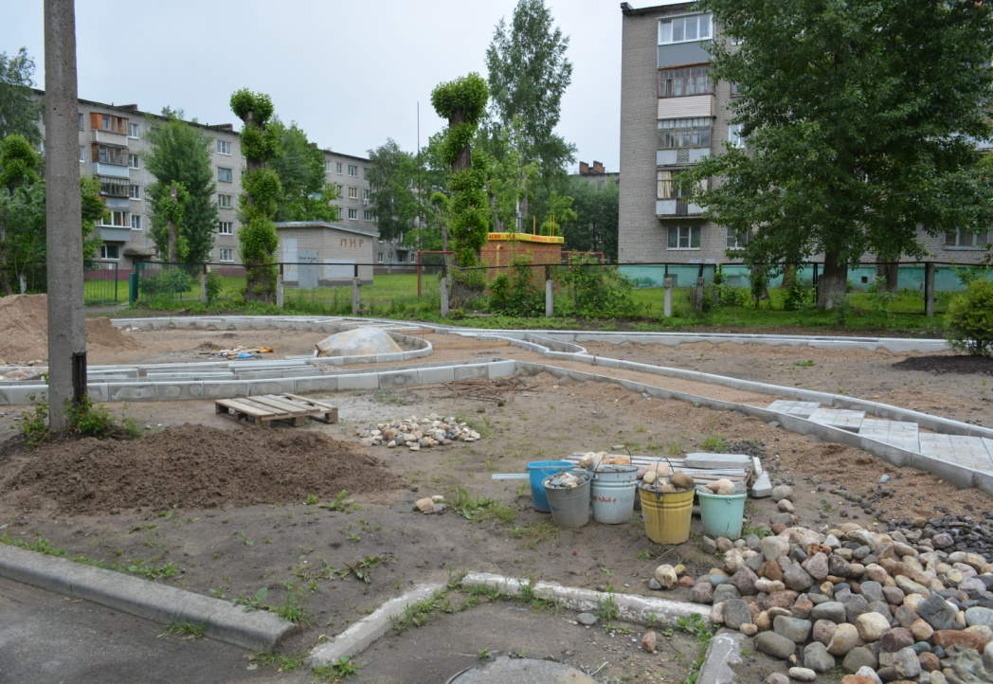
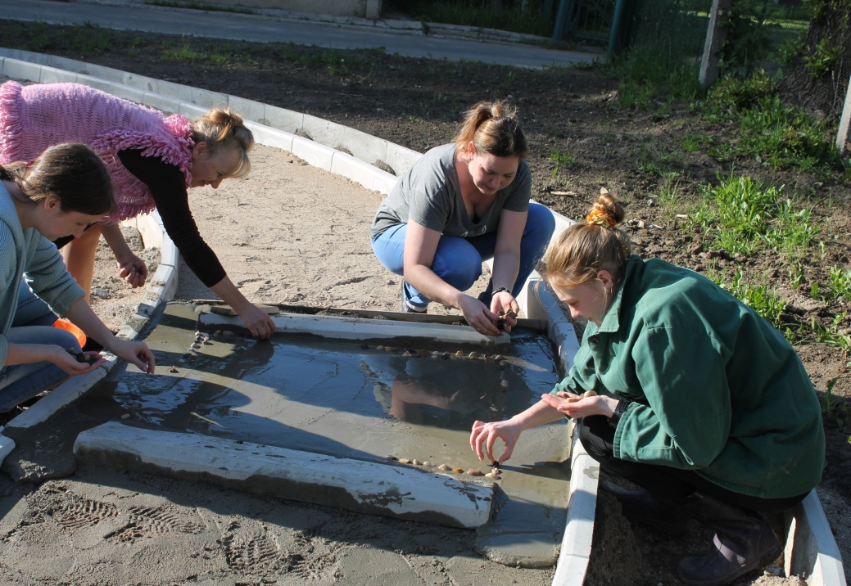
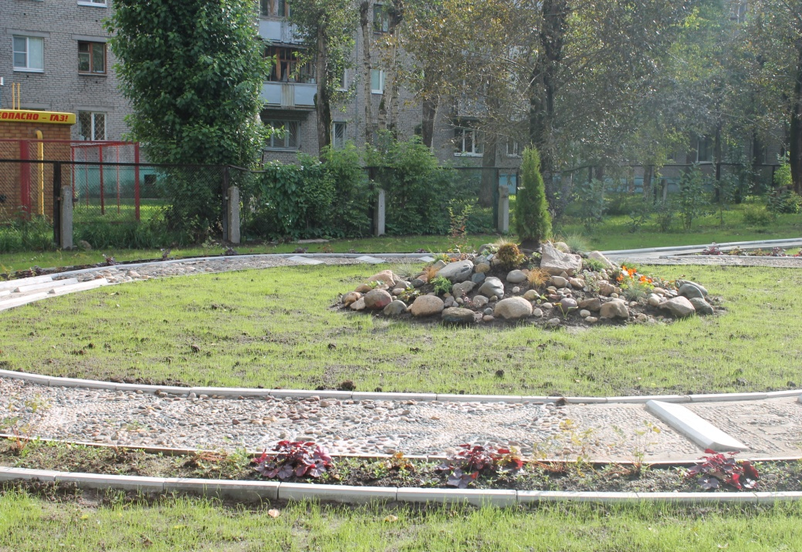

Slide 13
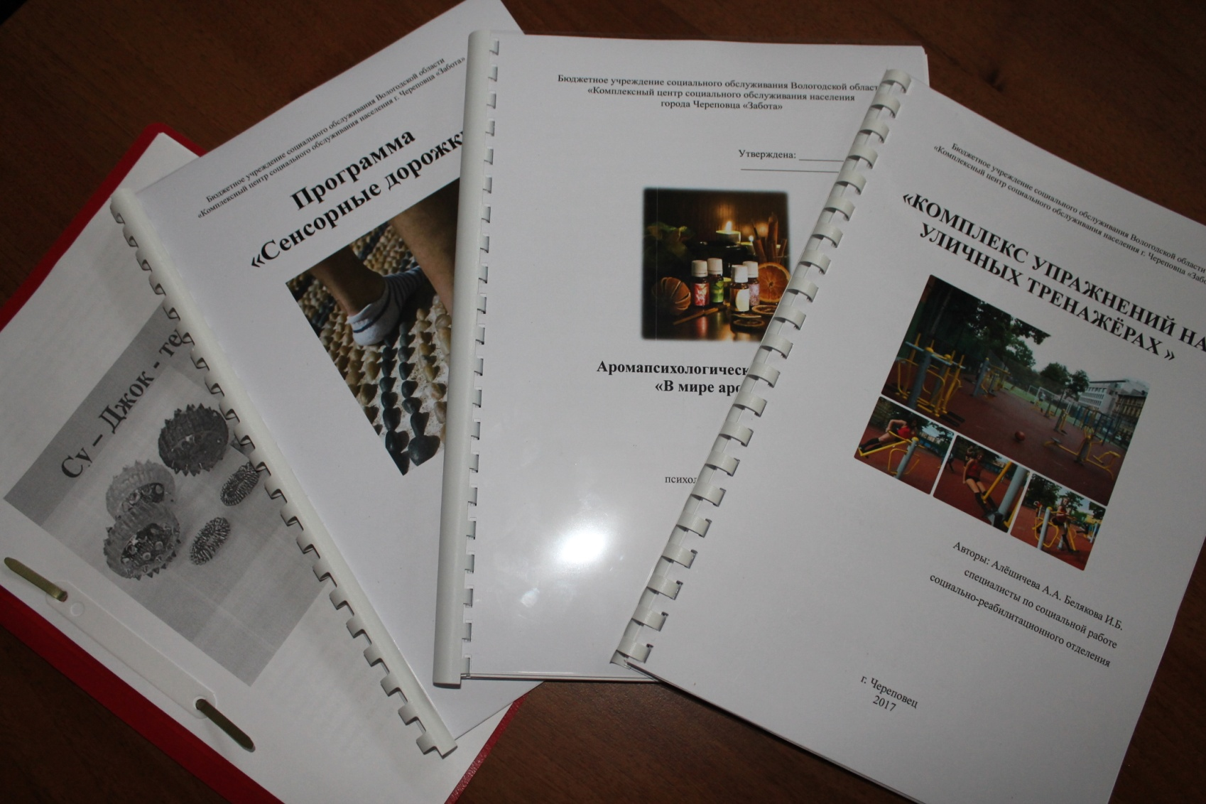
Для проведения занятий по проекту специалисты учреждения разработали методические программы:

Slide 14
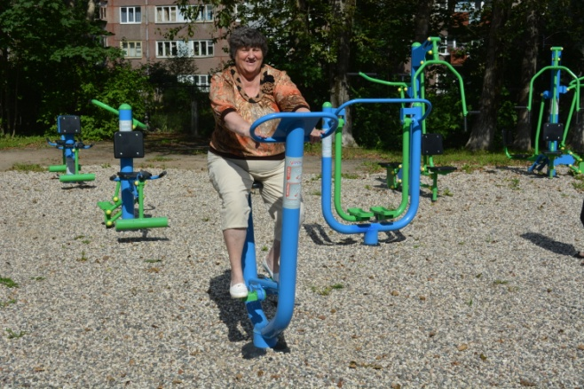
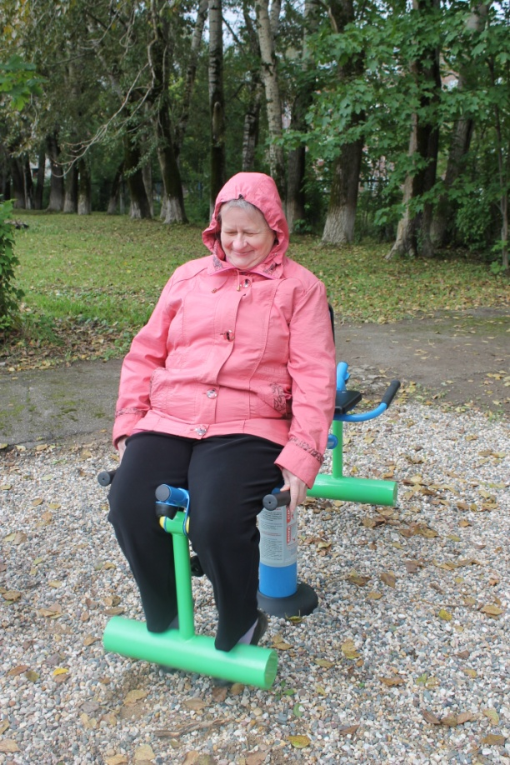
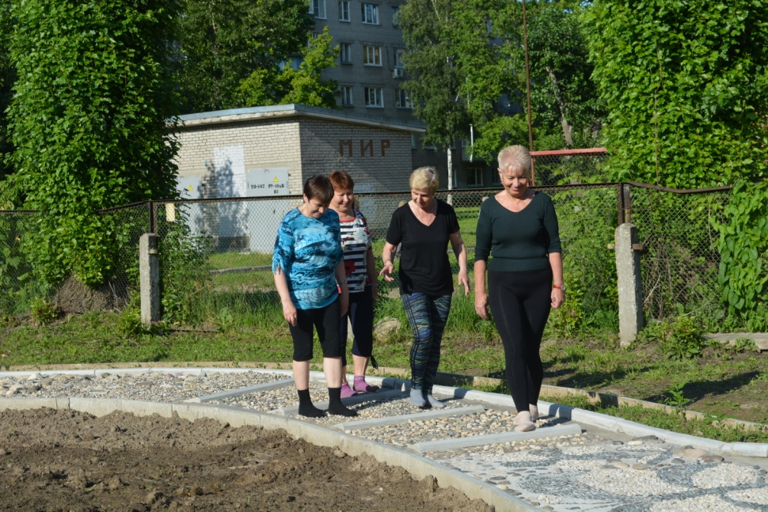
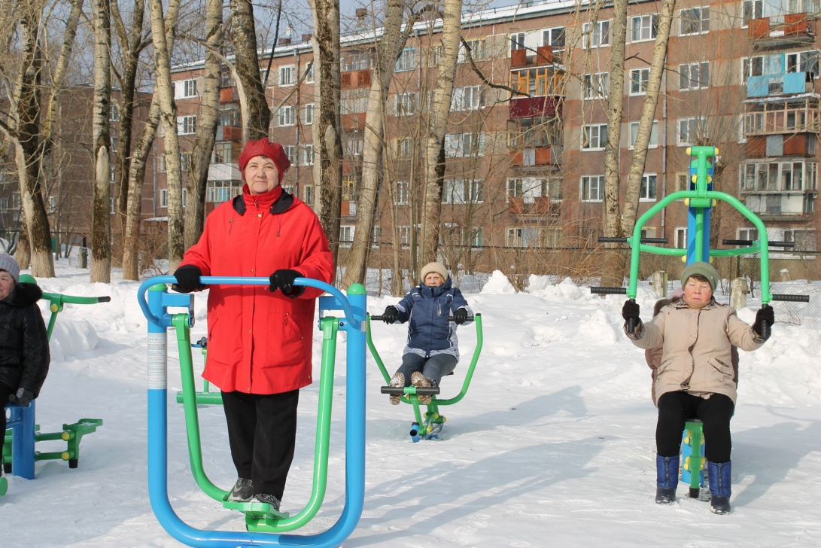
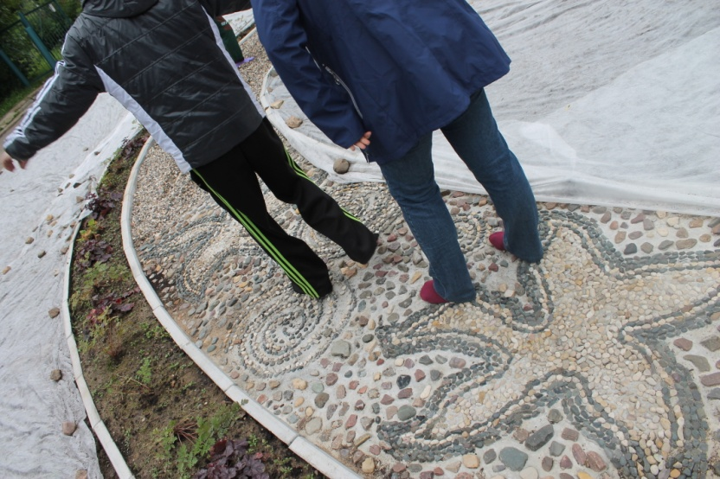
Участники целевой группы имеют возможность заниматься как индивидуально,
так и
группой.

Slide 15
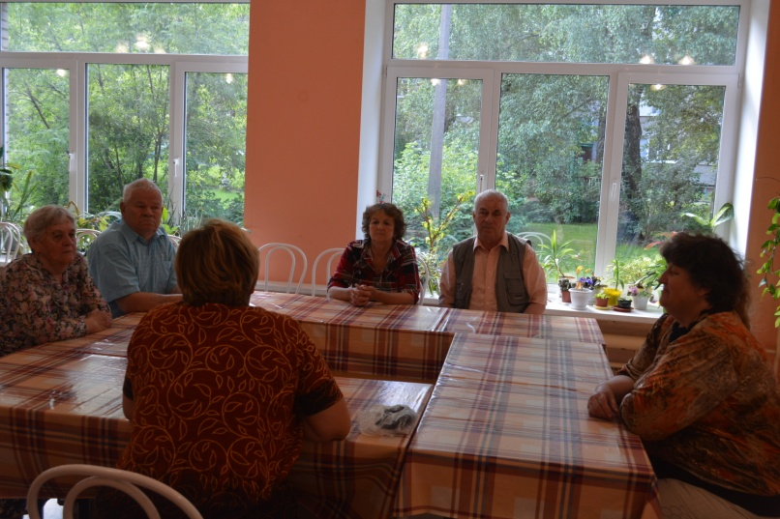
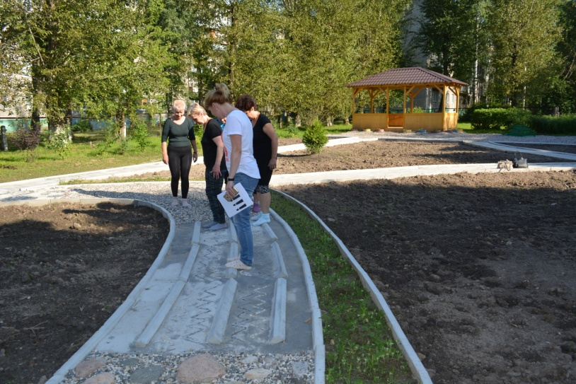
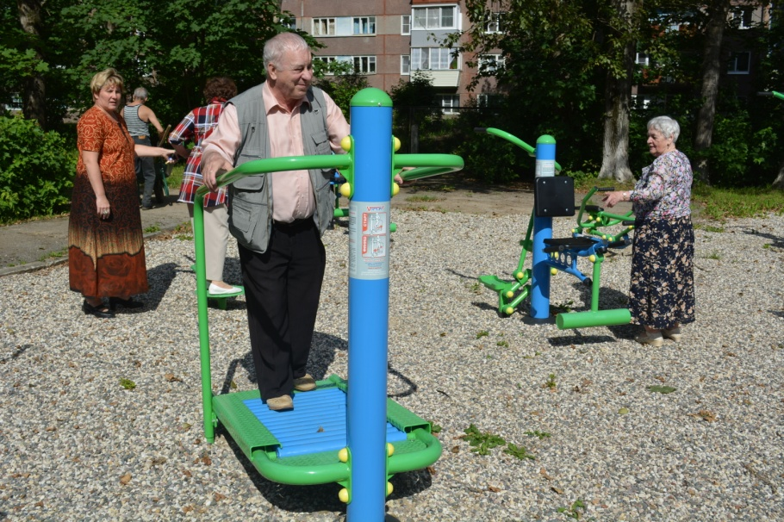
В рамках реализации второй задачи проведены занятия с привлеченными волонтерами.

Slide 16
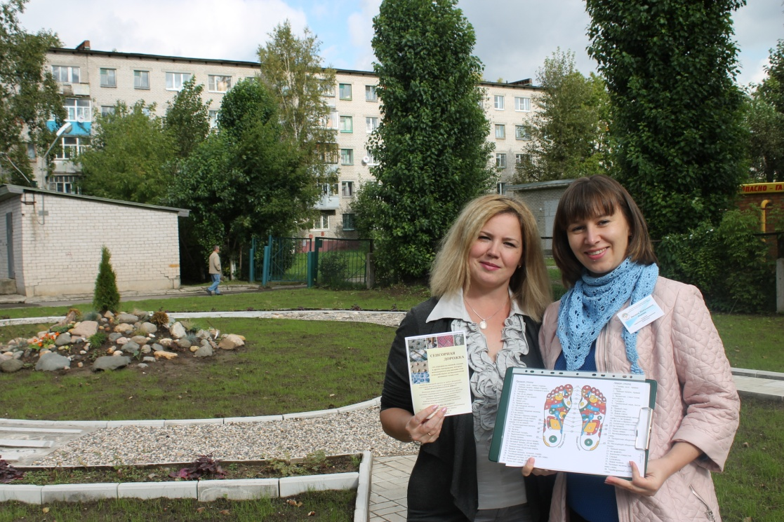
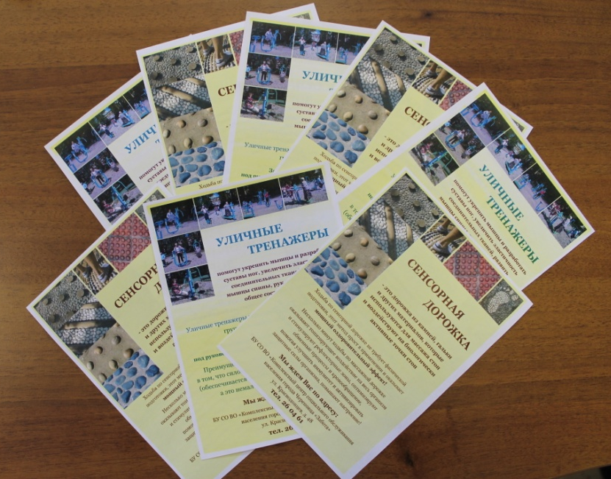
В рамках реализации третьей задачи проведено информирование о возможностях оздоровления людей старшего возраста

Slide 17
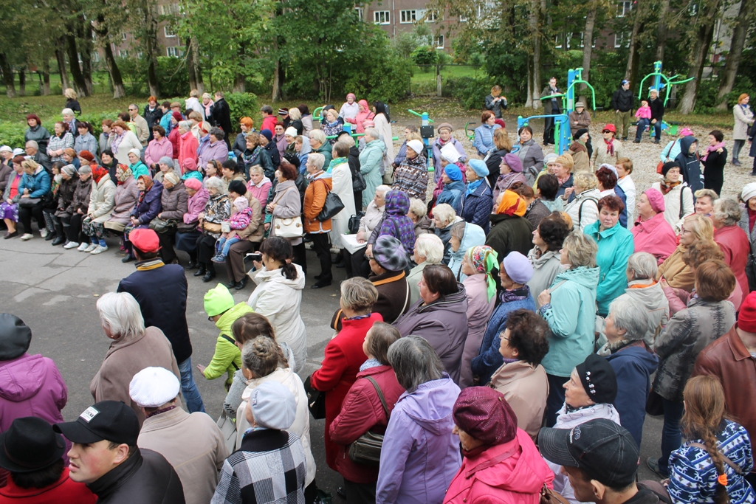
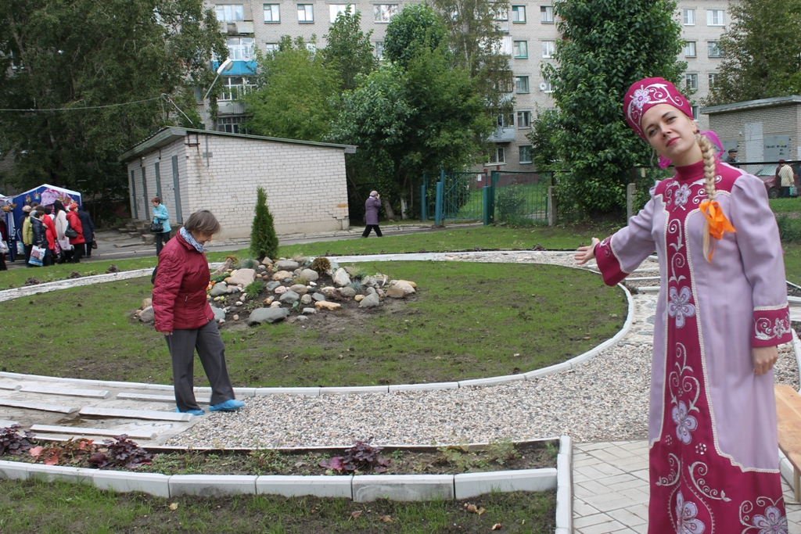
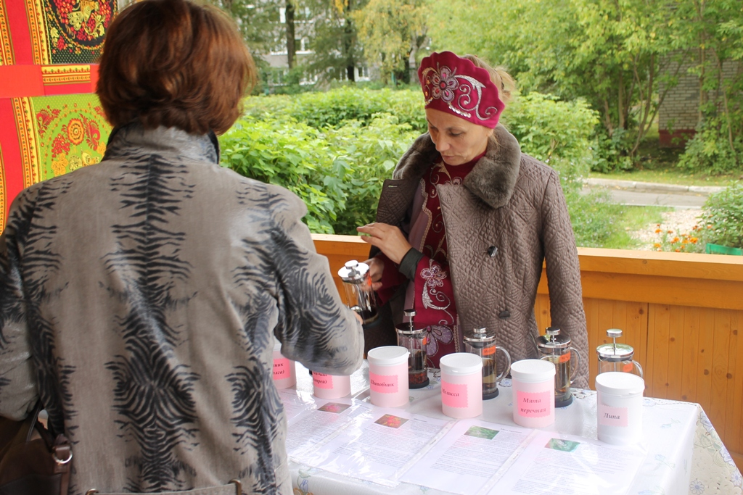
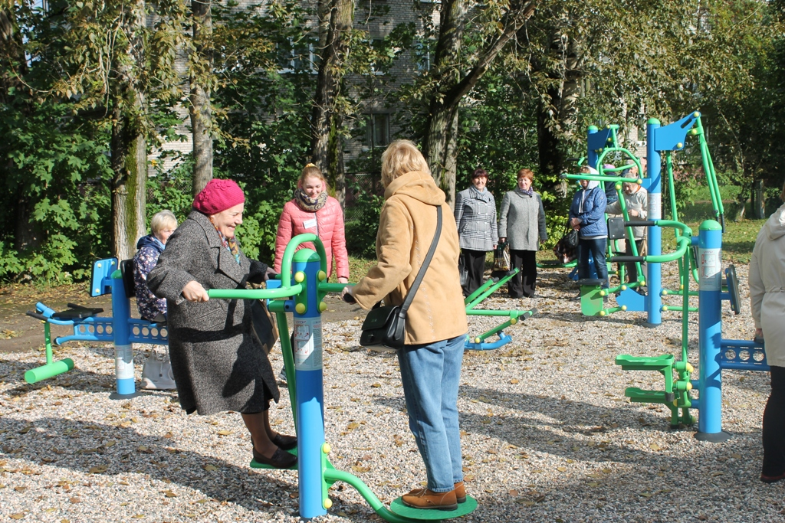
20 сентября 2017 год
торжественное открытие спортивно-оздоровительных площадок

Slide 18
Анкетирование участников проекта показало:
83%
оценивают свое текущее настроение как «нормальное, ровное» и «хорошее»
81,5% оценивают свое здоровье как хорошее и полное сил
76% опрошеных
после выхода на пенсию остаются верными своим увлечениям
87% опрошеных продолжают искать для себя новые формы активности

Slide 19
БЛАГОДАРИМ ЗА ВНИМАНИЕ!

